Slide 1

Ar esate pasirengę sveikatos revoliucijai?

Slide 2
VANDUO.
2022 | LIETUVA

Slide 3
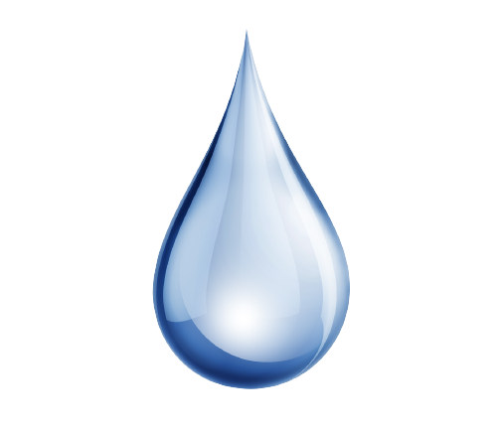
Jūsų kūne - vanduo
Vanduo sudaro 3/4 mūsų kūno masės
75%
2022 | LIETUVA

Slide 4
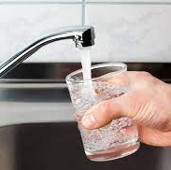
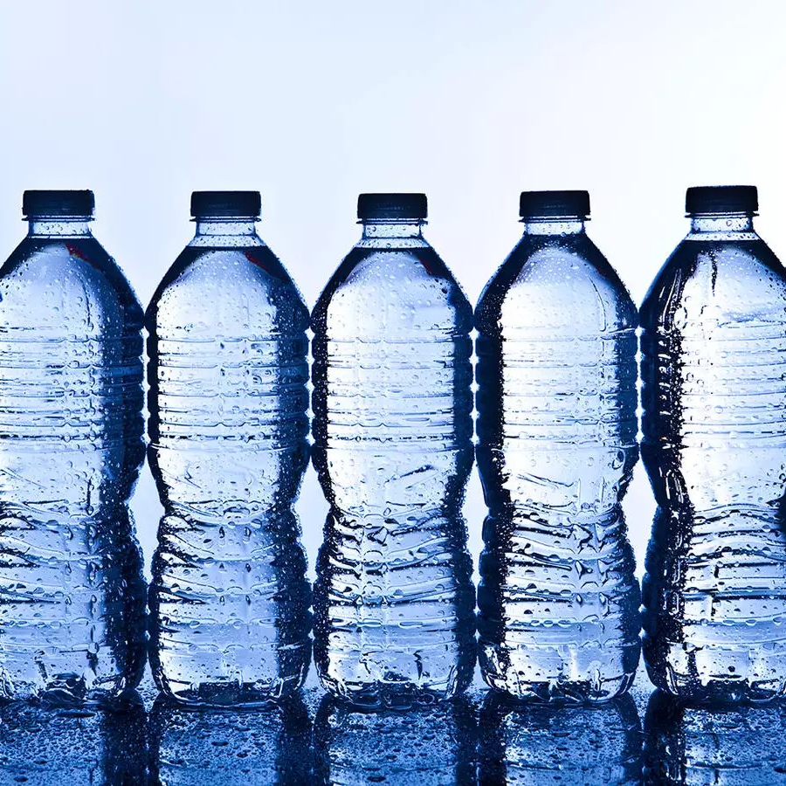

Gyvas ar negyvas?
GERIAMAS VANDUO
2022 | LIETUVA
Negyvas
Negyvas
Kaip galima gauti gyvo vandens?

Slide 5
Jonizuoto šarminio vandens pagalba
2022 | LIETUVA

Slide 6
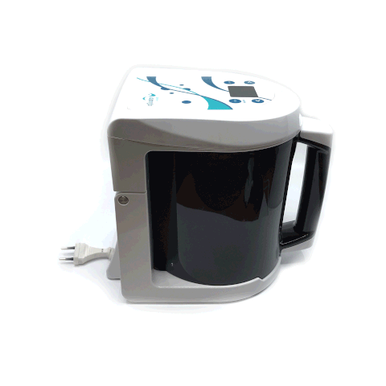
Kaip jis paruošiamas?
JONIZUOTAS ŠARMINIS VANDUO
2022 | LIETUVA

Slide 7
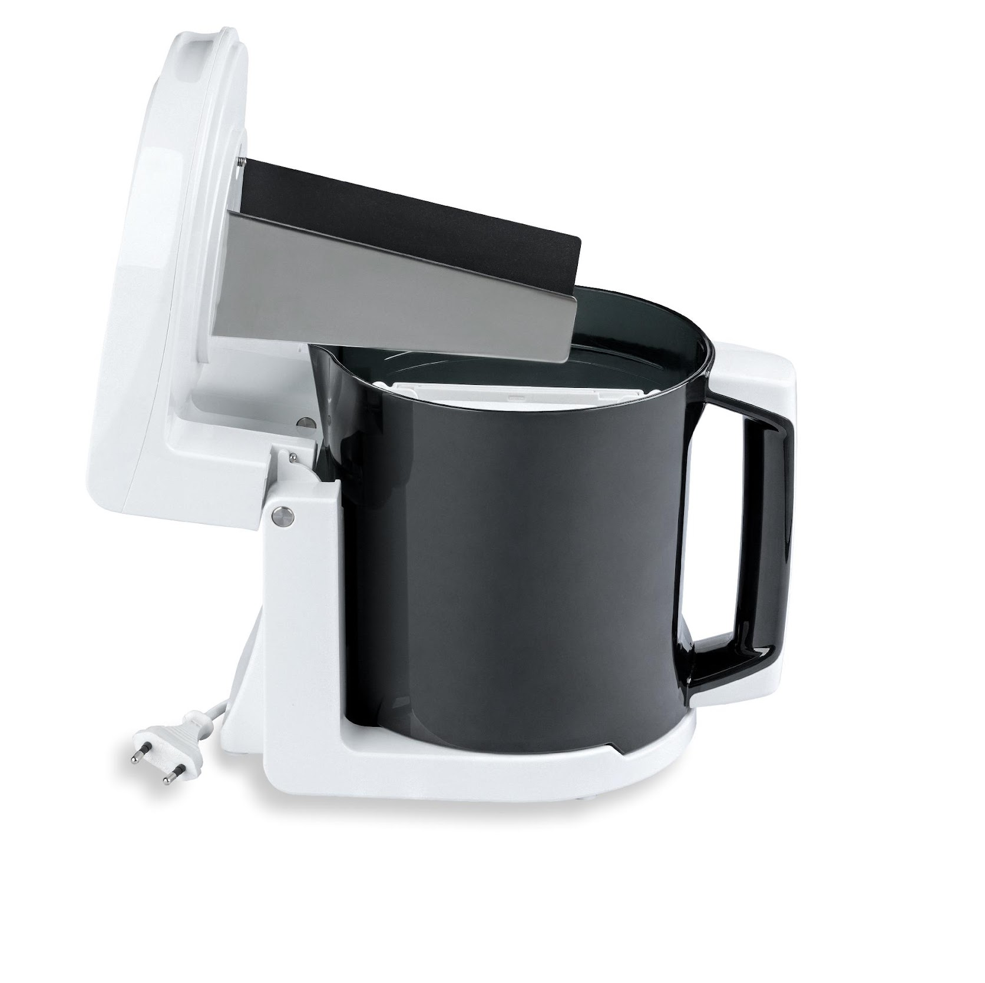
Vandens jonizatoriumi
JONIZUOTAS ŠARMINIS VANDUO
2022 | LIETUVA

Slide 8
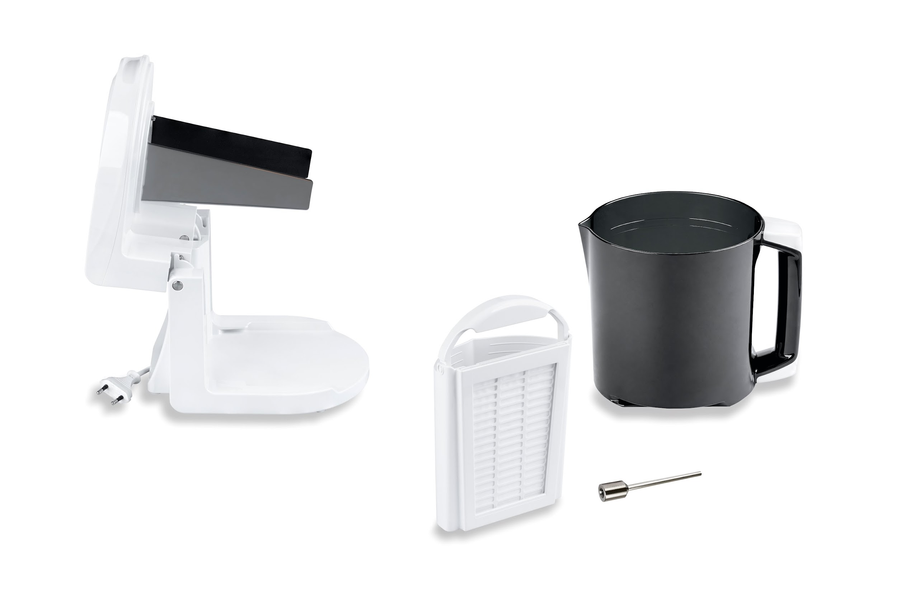
Vandens jonizatoriumi
JONIZUOTAS ŠARMINIS VANDUO
2022 | LIETUVA

Slide 9
2022 | LIETUVA
ŠARMINIS
RŪGŠTINIS
SIDABRINGAS

Slide 10
2022 | LIETUVA
ŠARMINIS
RŪGŠTINIS
SIDABRINGAS

Slide 11
pH
0
8
14
2022 | LIETUVA
Rūgštinis
Šarminis

Slide 12
Priežastys
Vaisiai ir daržovės
PH DISBALANSAS
ŠARMINIS
Stresas ir aplinkos tarša
Alkoholis ir vaistai
2022 | LIETUVA
RŪGŠTINIS
Nesveikas ir gyvūninės kilmės maistas, saldumynai

Slide 13
Keletas pasekmių
PH DISBALANSAS
SVORIO PROBLEMOS
EGZEMA
IŠSEKIMAS
2022 | LIETUVA
AUKŠTAS KRAUJO
SPAUDIMAS
INKSTŲ PROBLEMOS
ŠIRDIES PROBLEMOS

Slide 14
PRIVALUMAI
JONIZUOTAS ŠARMINIS VANDUO
SKANUS!
GERIAUSIOS KOKYBĖS GERIAMASIS VANDUO
PALAIKO JŪSŲ GERĄ NUOTAIKĄ IR SVEIKATĄ
2022 | LIETUVA

Slide 15
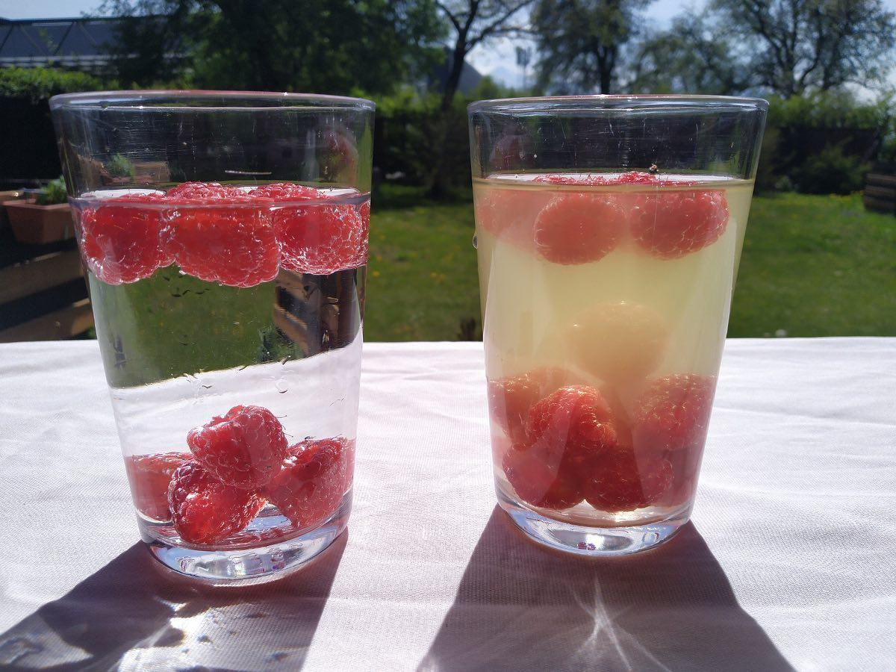
Kas nutiko uogoms?
VANDUO NĖRA VIENODAS
2022 | LIETUVA
Įprastas vandentiekio vanduo
Jonizuotas šarminis vanduo

Slide 16
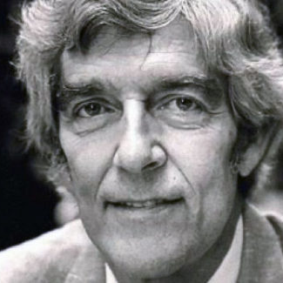
Kalba kiti:
❝ Šarminis vanduo, pagamintas vandens jonizatoriuose, yra didžiausias atradimas sveikatos srityje nuo Aleksandro Flemingo atrasto penicilino laikų. ❞
2022 | LIETUVA
Dr. W. Kelly

Slide 17
2022 | LIETUVA
ŠARMINIS
RŪGŠTINIS
SIDABRINGAS

Slide 18
Panaudojimo galimybės
JONIZUOTAS RŪGŠTINIS VANDUO
AUGALŲ TRĘŠIMAS
PAVIRŠIŲ DEZINFEKCIJA
ŽAIZDŲ VALYMAS
2022 | LIETUVA
ODOS SUDIRGIMŲ GYDYMAS
MAISTO PRODUKTŲ DEZINFE- KAVIMAS
DAUG DAUGIAU!

Slide 19
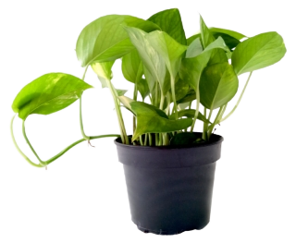
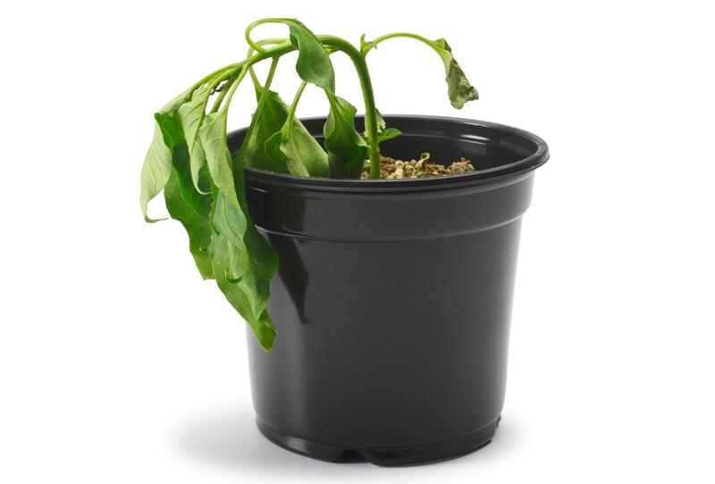
Augalų tręšimas rūgštiniu vandeniu
JŪSŲ AUGALŲ GELBĖTOJAS
2022 | LIETUVA
Prieš
Po

Slide 20
2022 | LIETUVA
ŠARMINIS
RŪGŠTINIS
SIDABRINGAS

Slide 21
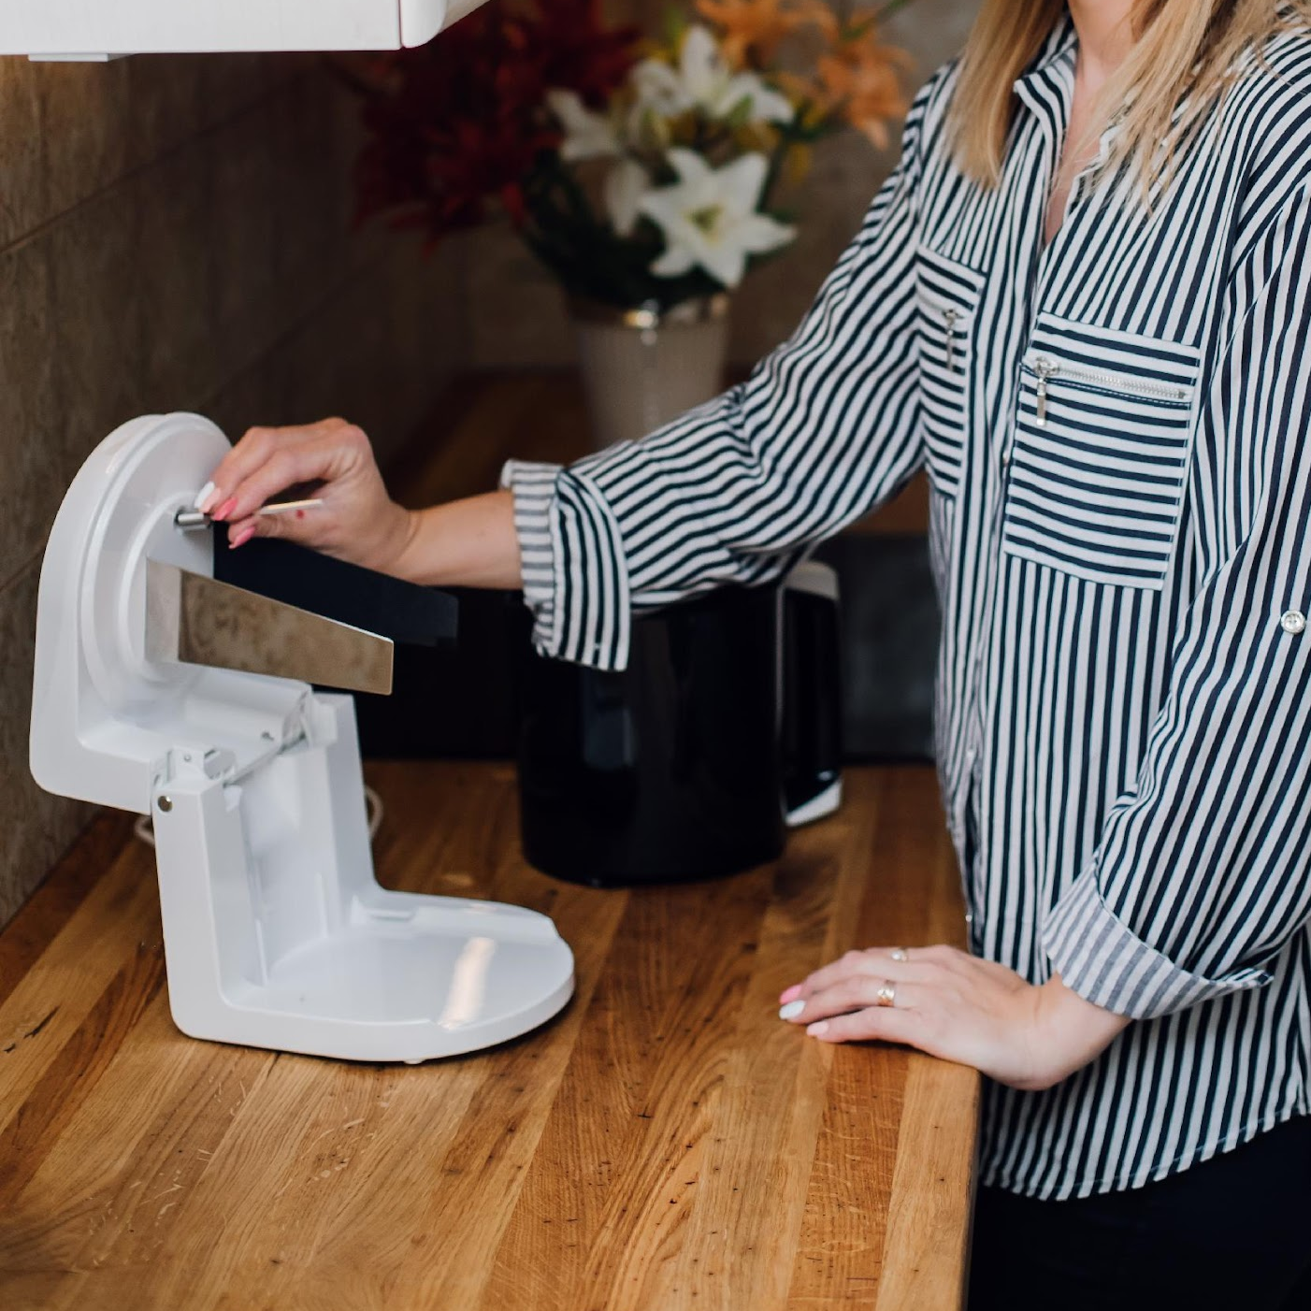
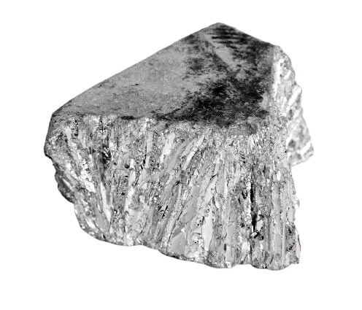
Laiko patikrintas sprendimas
SIDABRINGAS VANDUO
2022 | LIETUVA

Slide 22
Kodėl jums turėtų rūpėti?
SIDABRINGAS VANDUO
STIPRINA IMUNINĘ SISTEMĄ
PADEDA GYDYTI SUNKIAS ŽAIZDAS
PADEDA GYDYTI LĄSTELES PO NUDEGIMO
2022 | LIETUVA
PASIŽYMI ANTIBAKTERI- NĖMIS SAVYBĖMIS
NATŪRALUS ANTIBIO-
TIKAS
DAUG DAUGIAU!

Slide 23
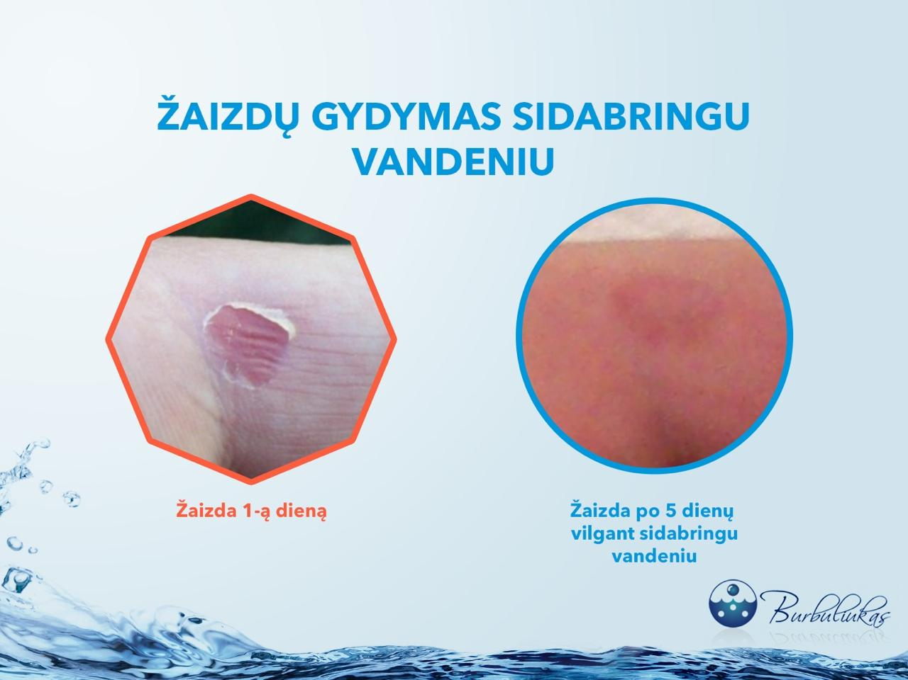
Žaizdų gijimas
SIDABRINGAS VANDUO
2022 | LIETUVA
Prieš
Po

Slide 24
Tikroji vandens buteliuose kaina
2022 | LIETUVA

Slide 25
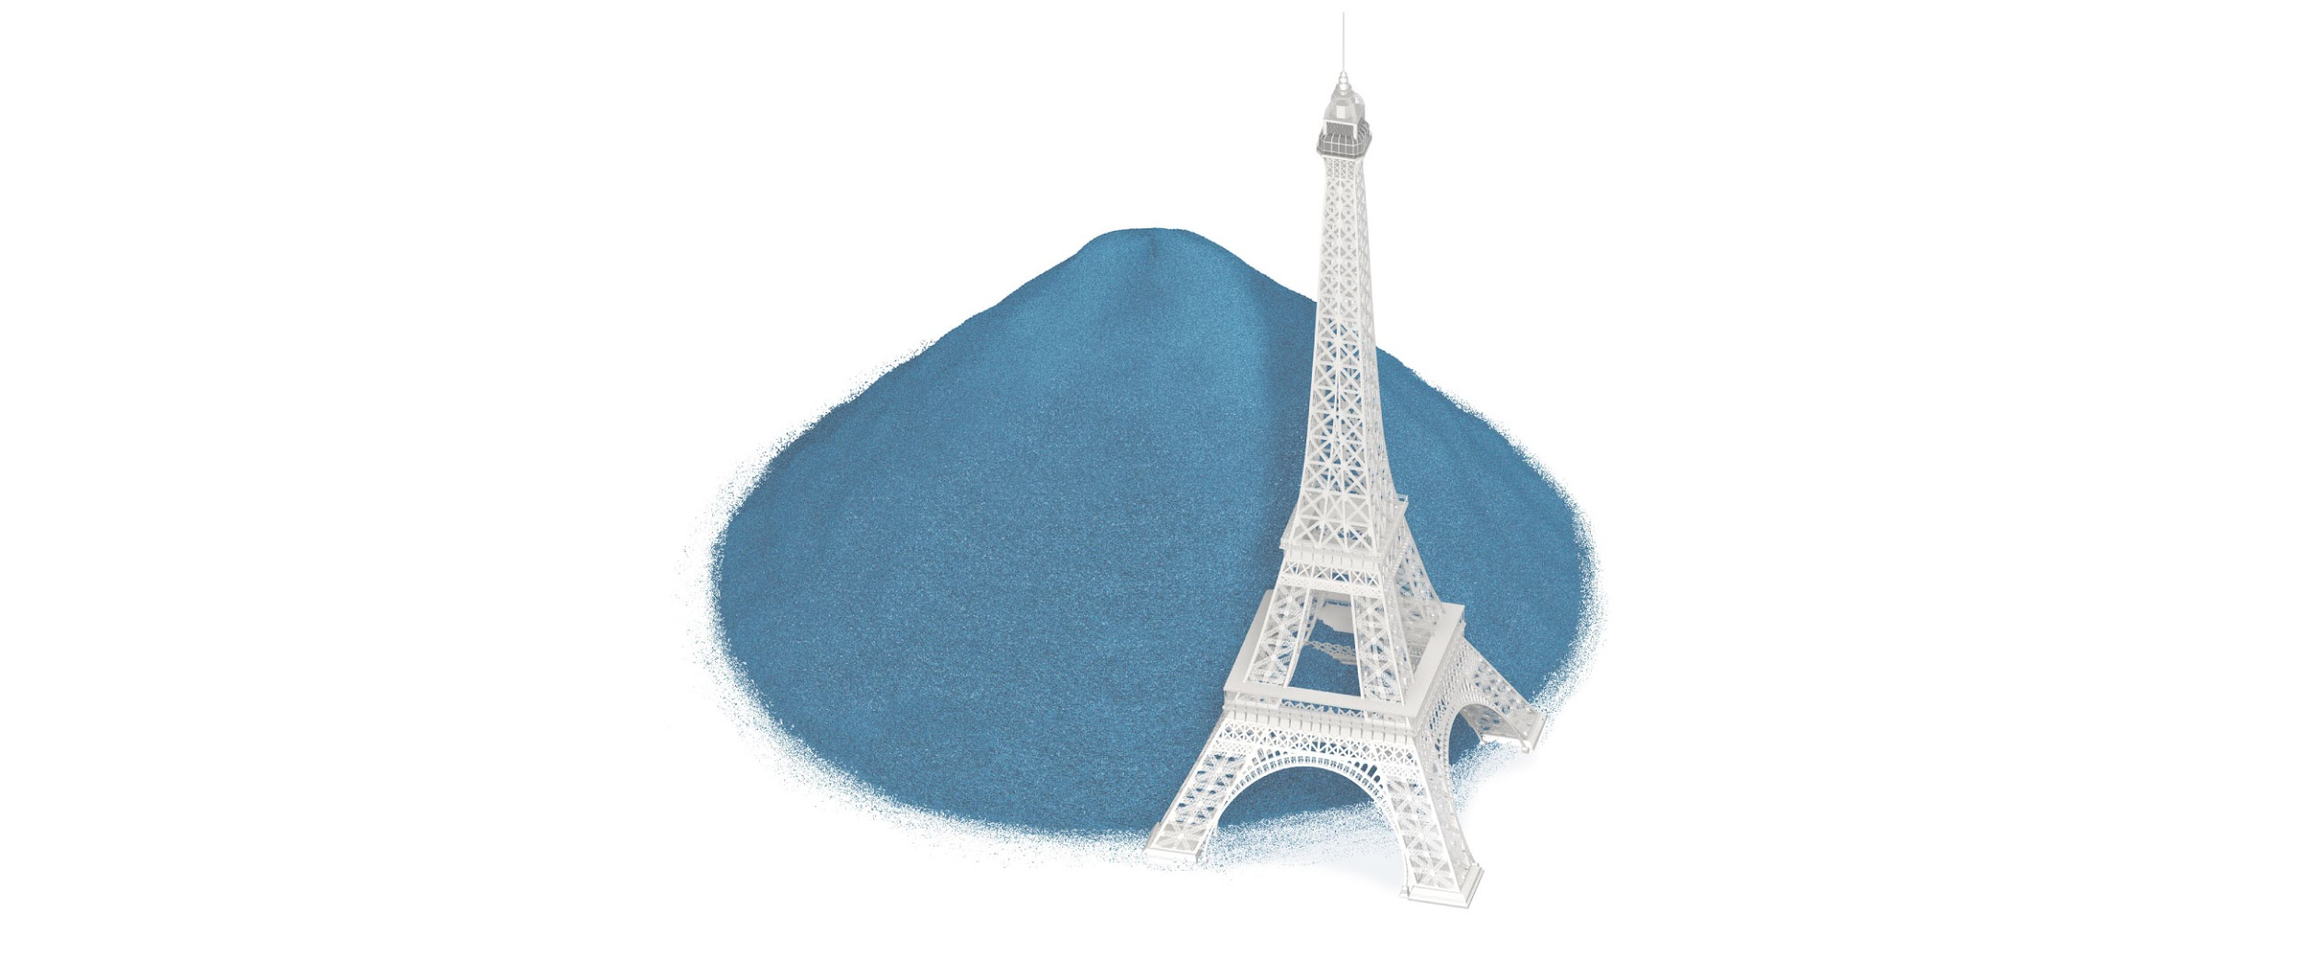
Vanduo buteliuose ir plastiko problema
Kiekvieną dieną
1,3 mlrd. butelių
Kiekvieną dieną pasaulyje parduodama pusės Paryžiaus Eifelio bokšto dydžio butelių krūvos atitikmuo.
2022 | LIETUVA
Vaizdas: Reuters Graphics

Slide 26
6 stiklinės jonizuoto vandens per dieną - laimingesnis ir sveikesnis gyvenimas

Slide 27
Prisijunkite prie mūsų
30 ŠALIŲ
2022 | LIETUVA

Slide 28
Kokių klausimų Jums kyla?

